Slide 1
PYTHON לכלכלנים
מפגש 8
מפגש 8: קריאה ועיבוד נתונים עם Pandas
מקובץ CSV לסיכום כלכלי שימושי.
טענו טבלה. שאלו שאלה. שמרו את התוצאה.
Notes:
דקות 0–2. הציגו את המטרה: עבודה עם טבלאות כלכליות מסומנות ולא עם מספרים מבודדים. כל הדוגמאות המספריות במפגש זה להמחשה בלבד.

Slide 2
איפה אנחנו בקורס
Pandas מטפלת בטבלאות
מערכים מטפלים במספרים
שמרו על המספרים לצד שמות העמודות ותוויות השורות.
השתמשו בפעולות מספריות על ערכים, כמו מחירים או כמויות.
החישובים נשארים מוכרים. התוויות נותנות להם הקשר.
2
Notes:
דקות 2–4. קשרו את השיעור למערכים, בלי להניח זכירה מפורטת.

Slide 3
90 הדקות של היום
נושא | מה תעשו
Series | בנו עמודה מסומנת
DataFrames | קראו את מבנה הטבלה
קריאת קובצי CSV | טענו ובדקו קובץ
סינון ומיון | בחרו וסדרו שורות
ערכים חסרים | מצאו פערים ובחרו תגובה
סיכומים לפי קבוצה | השוו ממוצעים בין קבוצות
3
Notes:
דקות 4–6. לוח זמנים כללי: הקדמה 0–10; מבנים 10–22; טעינה 22–29; בחירה 29–37; תרגול סינון 37–44; הפסקה 44–47; עיבוד 47–59; תרגול ניקוי 59–68; סיכומים 68–82; שמירה וסיכום 82–90.

Slide 4
למה Pandas
נתונים כלכליים אמיתיים מגיעים כטבלאות עם תוויות.
מוצר | מחיר | כמות
לחם | 2 | 10
אורז | 4 | 5
חלב | 3 | 8
שורה מתארת מוצר אחד. עמודה מתעדת משתנה אחד.
ערכים להמחשה; המחירים ביחידות מטבע שרירותיות.
4
Notes:
דקות 6–10. שאלו איזו עמודה נדרשת כדי לחשב הוצאות.

Slide 5
ייבוא Pandas
Python
import pandas as pd
pd הוא השם הקצר שבו אנו משתמשים עבור Pandas.
הריצו פעם אחת בתחילת המחברת. ייבוא מוצלח בדרך כלל אינו מציג פלט.
5
Notes:
דקות 10–12. אם הייבוא נכשל, בדקו שסביבת ההוראה כוללת את Pandas.

Slide 6
Series
Series הוא עמודה אחת של ערכים מסומנים.
prices = pd.Series(
[2, 4, 3],
index=["bread", "rice", "milk"]
)
print(prices)
פלט
תווית | ערך
bread | 2
rice | 4
milk | 3
מחירים להמחשה. ערכי הפלט מוצגים ללא מידע על סוגי הנתונים.
6
Notes:
דקות 12–16. הצביעו על תוויות האינדקס ועל הערכים.

Slide 7
DataFrame
DataFrame משלב עמודות בעלות שם לטבלה אחת.
df = pd.DataFrame({
"country": ["A", "B", "C"],
"year": [2025, 2025, 2025],
"gdp": [120, 80, 150]
})
אינדקס | country | year | gdp
0 | A | 2025 | 120
1 | B | 2025 | 80
2 | C | 2025 | 150
מדינות ותוצר מקומי גולמי (GDP) להמחשה, ביחידות שרירותיות. זו הטבלה הבסיסית לדוגמאות הבאות.
7
Notes:
דקות 16–20. לכל רשימה חייב להיות אותו אורך. האינדקס ברירת המחדל מתחיל מאפס.

Slide 8
הצצה ב-DataFrame
נסו את זה | מה זה מראה
df.head() | חמש השורות הראשונות, או פחות
df.shape | מספר השורות והעמודות
df.columns | שמות העמודות
df.info() | סוגי הנתונים ומספר הערכים שאינם חסרים
שיטות נכתבות עם סוגריים. מאפיינים כגון shape אינם.
8
Notes:
דקות 20–22. הריצו כל ביטוי בנפרד. לטבלה הבסיסית יש צורה (3, 3). info מדפיס דוח משלו.

Slide 9
קריאת קובץ CSV
קובץ CSV שומר טבלה כטקסט, בדרך כלל עם פסיקים בין השדות.
df = pd.read_csv("data.csv")
print(df.head())
הקובץ חייב להימצא בנתיב שאתם מציינים. כאן Pandas מחפש בתיקיית העבודה של המחברת.
לצורך השיעור, data.csv יכול להכיל את הטבלה הבסיסית להמחשה משקף 7.
9
Notes:
דקות 22–26. הדגימו שמירת הטבלה הבסיסית כ-data.csv מראש. הסבירו שטעינה מחליפה את המשתנה df.

Slide 10
בדיקת הנתונים לאחר הטעינה
print(df.head())
print(df.describe())
print(df.dtypes)
האם השורות ושמות העמודות נראים נכון?
האם טווחי המספרים סבירים?
האם המספרים שמורים כסוגי מספרים?
describe() מסכם עמודות מספריות כברירת מחדל.
10
Notes:
דקות 26–29. קובץ יכול להיטען בהצלחה ועדיין להכיל מפריד שגוי, שמות לא צפויים או מספרים השמורים כטקסט.

Slide 11
בחירת עמודה
שם עמודה אחד בתוך סוגריים מחזיר Series.
gdp = df["gdp"]
print(gdp)
ערכי פלט
אינדקס | gdp
0 | 120
1 | 80
2 | 150
טבלה בסיסית להמחשה. המדינה והשנה נשארות ב-df.
11
Notes:
דקות 29–31. שמות העמודות חייבים להתאים בדיוק, כולל אותיות גדולות וקטנות.

Slide 12
בחירת כמה עמודות
רשימה של שמות עמודות מחזירה DataFrame קטן יותר.
selected = df[["country", "gdp"]]
print(selected)
אינדקס | country | gdp
0 | A | 120
1 | B | 80
2 | C | 150
פלט להמחשה. הסוגריים הפנימיים יוצרים רשימה; הסוגריים החיצוניים בוחרים.
12
Notes:
דקות 31–33. עקבו אחרי שני זוגות הסוגריים.

Slide 13
בחירת שורות
בחירה לפי תווית עם loc, או לפי מיקום עם iloc.
תווית
מיקום
df.loc[0]
df.iloc[0]
מצאו את השורה עם התווית 0.
מצאו את השורה הראשונה.
אלה בוחרים את אותה שורה בטבלה הבסיסית שלנו. תוויות ומיקומים אינם חייבים להתאים בטבלאות אחרות.
13
Notes:
דקות 33–37. לאחר מיון, השורה במיקום הראשון עשויה לקבל תווית אחרת.

Slide 14
סינון שורות
שמרו שורות שבהן התנאי מתקיים.
large = df[df["gdp"] > 100]
print(large)
אינדקס | country | year | gdp
0 | A | 2025 | 120
2 | C | 2025 | 150
פלט להמחשה. תוויות האינדקס המקוריות נשמרות.
14
Notes:
דקות 37–40. קראו מבפנים החוצה: בדקו את עמודת ה-GDP, ואז השתמשו בבדיקה לבחירת שורות.

Slide 15
תרגול
תרגול: סננו את הטבלה
בחרו שורות שבהן הצמיחה גבוהה מ-2%.
df["growth"] = [2.5, -0.5, 3.0]
country | צמיחה (%)
A | 2.5
B | -0.5
C | 3.0
נבאו את שמות המדינות לפני הרצת הסינון.
שיעורי צמיחה להמחשה; הזינו 2 כסף הסף, לא 0.02.
Notes:
דקות 40–44. פתרון: df[df["growth"] > 2]. נשארות המדינות A ו-C. לאחר מכן הפסקה קצרה מדקה 44 עד 47.

Slide 16
שילוב תנאים
השתמשו ב-& עבור “and” ו-| עבור “or”.
both = df[
(df["gdp"] > 100) & (df["growth"] > 2)
]
either = df[
(df["gdp"] > 100) | (df["growth"] > 2)
]
יש לכתוב כל תנאי בתוך סוגריים. אין להשתמש ב-Python's and או or בין עמודות שלמות.
16
Notes:
דקות 47–50. בטבלה להמחשה זו שני הביטויים שומרים במקרה את A ו-C. הם מבטאים כללים שונים, גם כשהתוצאות זהות.

Slide 17
מיון
סדר יורד מציב תחילה את הערכים הגדולים ביותר.
ranked = df.sort_values("gdp", ascending=False)
print(ranked[["country", "gdp"]])
אינדקס | country | gdp
2 | C | 150
0 | A | 120
1 | B | 80
פלט להמחשה. שמרו את התוצאה במשתנה כדי לשמור על הסדר החדש.
17
Notes:
דקות 50–53. מיון משנה את הסדר ולא את הערכים. df נשאר ללא שינוי.

Slide 18
הוספת עמודה חדשה
מחשבים על עמודות שלמות, שורה אחר שורה.
df["population"] = [10, 8, 15]
df["gdp_per_capita"] = df["gdp"] / df["population"]
העמודה החדשה מכילה את הערכים 12, 10 ו-10 עבור המדינות A, B ו-C.
בדקו את היחידות לפני פירוש יחס.
ערכים להמחשה. ל-GDP ולאוכלוסייה יחידות שרירותיות תואמות.
18
Notes:
דקות 53–56. הסבירו שתוצר מקומי גולמי המדווח במיליארדים ואוכלוסייה המדווחת במיליונים דורשים המרת יחידות.

Slide 19
ערכים חסרים
NaN מסמן ערך מספרי חסר. הוא אינו אפס.
df.loc[1, "growth"] = float("nan")
missing = df[["gdp", "growth"]].isna()
print(missing.sum())
ספירת חסרים
עמודה | ספירה
gdp | 0
growth | 1
isna() מוצא פערים; sum() סופר אותם לפי עמודה.
פער להמחשה שהוכנס לצורכי הוראה.
19
Notes:
דקות 56–59. שיעור צמיחה חסר פירושו צמיחה לא ידועה, ולא היעדר צמיחה.

Slide 20
טיפול בערכים חסרים
בחרו תגובה המתאימה לשאלה הכלכלית.
הסרת שורות לא שלמות
החלפת ערכים חסרים
complete = df.dropna(
subset=["growth"]
)
filled = df.copy()
filled["growth"] = (
df["growth"].fillna(0)
)
פשוט, אך מסיר תצפיות ועלול לשנות את מי שמיוצג.
שומר על השורות, אך האפס מניח היעדר צמיחה. השתמשו בו רק אם יש הצדקה.
20
Notes:
דקות 59–63. אף שיטה אינה משחזרת את האמת הלא ידועה. שמרו את הטבלה המקורית ותעדו את הבחירה.

Slide 21
תרגול
תרגול: ניקוי טבלה קטנה
sales = pd.DataFrame({
"price": [2, None, 4],
"quantity": [10, 5, None]
})
אינדקס | price | quantity
0 | 2 | 10
1 | NaN | 5
2 | 4 | NaN
ספרו את הפערים. צרו טבלה של שורות שלמות. הסבירו מדוע מילוי כל פער באפס עלול להטעות.
נתוני מכירות להמחשה.
Notes:
דקות 63–68. תנו שלוש דקות ואז דונו. sales.isna().sum() מחזיר פער אחד לכל עמודה; sales.dropna() שומר רק את שורה 0. מחיר אפס משמעו סחורה בחינם; כמות אפס משמעה אין מכירות.

Slide 22
מדדי סיכום
הפכו עמודה לתשובה אחת.
Python | משמעות | תוצאה
df["gdp"].mean() | ממוצע GDP | 116.67…
df["gdp"].sum() | סך GDP | 350
df["gdp"].max() | GDP הגבוה ביותר | 150
שיטות אלה מדלגות על ערכים מספריים חסרים כברירת מחדל.
ערכי GDP בסיסיים להמחשה: 120, 80, 150. הממוצע מוצג מעוגל.
22
Notes:
דקות 68–72. שאלו מה הופך המכנה של הממוצע כאשר תצפית אחת חסרה.

Slide 23
סיכומים לפי קבוצה
חשבו ממוצע נפרד לכל אזור.
df["region"] = ["North", "South", "North"]
average_gdp = df.groupby("region")["gdp"].mean()
01
02
03
סיכום
בחירה
קבוצה
מצאו את הממוצע של כל קבוצה.
בחרו את עמודת ה-GDP.
הפרידו שורות לפי אזור.
קיבוץ להמחשה. לתוצאה יש ערך אחד לכל אזור.
23
Notes:
דקות 72–76. בצפון נמצאות A ו-C; בדרום נמצאת B. הממוצע בצפון הוא 135; בדרום 80.

Slide 24
דוגמה: הכנסה ממוצעת לפי קבוצה
income = pd.DataFrame({
"group": ["A", "A", "B", "B"],
"income": [20, 30, 40, 60]
})
averages = income.groupby("group")["income"].mean()
print(averages)
קבוצה | הכנסה ממוצעת
A | 25.0
B | 50.0
הכנסות להמחשה ביחידות מטבע שרירותיות. אלה ממוצעי קבוצות, ולא הכנסות אישיות.
24
Notes:
דקות 76–82. חשבו את שני הממוצעים ביד לפני הרצת הקוד. בקשו מהסטודנטים להסביר את התוצאה במשפט אחד.

Slide 25
שמירת תוצאות
כתבו את הטבלה המעובדת לקובץ CSV חדש.
ranked.to_csv("ranked_gdp.csv", index=False)
index=False משמיט את תוויות השורות. שמות העמודות נשמרים.
בחרו שם קובץ חדש כדי לשמור על הנתונים המקוריים.
25
Notes:
דקות 82–84. הסבירו היכן הקובץ מופיע. שמירה לשם קובץ קיים עלולה לדרוס אותו.

Slide 26
טעויות נפוצות
בעיה | בדיקה ראשונה
נתיב קובץ שגוי | אשרו את התיקייה, את שם הקובץ ואת הסיומת.
שגיאת כתיב בשם עמודה | קראו את df.columns; בדקו רווחים ואותיות גדולות.
הסינון נכשל | שימו סוגריים סביב כל תנאי המחובר באמצעות & או |.
קראו את הודעת השגיאה לפני ששינוי הקוד.
26
Notes:
דקות 84–86. הדגימו שגיאת כתיב אחת ותקנו אותה לפי שמות העמודות בפועל.

Slide 27
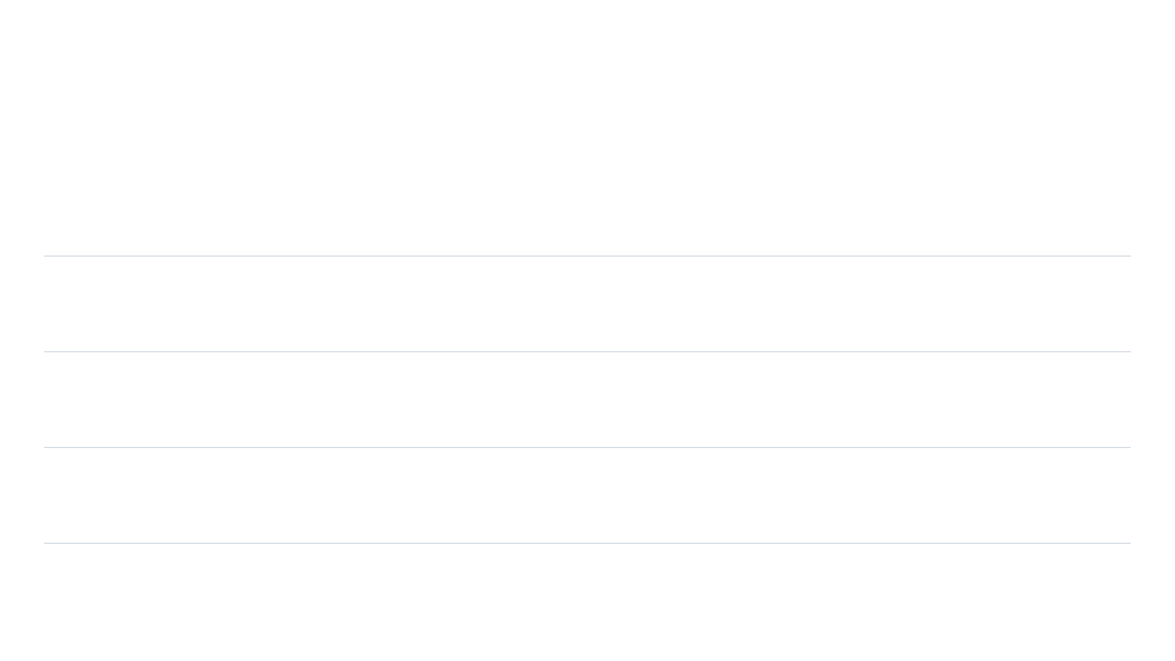
סיכום
מתחילים מטבלה. כל פעולה קשורה לשאלה.
בחירה את המשתנים הנחוצים.
סינון את התצפיות העומדות בכלל.
מיון את השורות לסדר שימושי.
ניקוי ערכים חסרים, עם נימוק.
סיכום את הטבלה או את קבוצותיה.
27
Notes:
דקות 86–88. בקשו מהסטודנטים לנקוב בביטוי Pandas לכל פועל.

Slide 28
לפני המפגש הבא
טענו קובץ CSV ומצאו את חמש השורות הראשונות לפי עמודה.
בחרו עמודה מספרית. מיינו אותה מהגדול לקטן, ואז שמרו את חמש השורות הראשונות.
df = pd.read_csv("data.csv")
top_five = df.sort_values("gdp", ascending=False).head(5)
החליפו את gdp בעמודה מהקובץ שלכם. בקובץ קטן יותר יוחזרו פחות מחמש שורות.
הבא: איסוף נתונים מהרשת.
Notes:
דקות 88–90. בקשו מהסטודנטים להביא את הקוד שלהם ולהסביר את העמודה שבחרו. המפגש הבא משנה את מקור הנתונים; הרגלי הבדיקה של היום עדיין חלים.

